Slide 1
코고 라이브 TV 개발

Slide 2
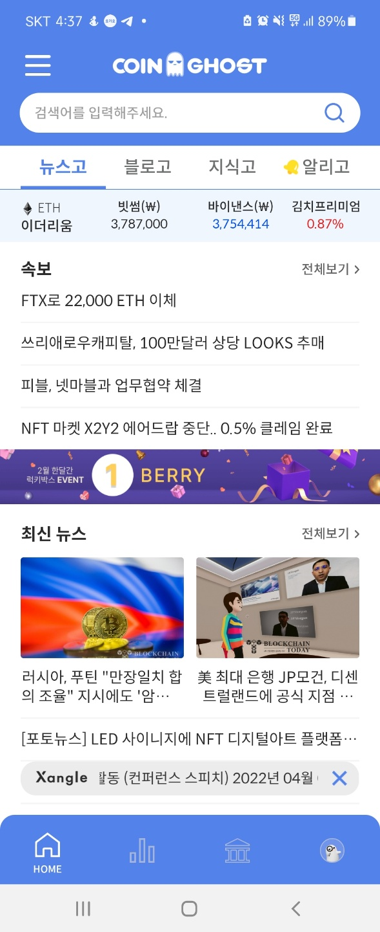

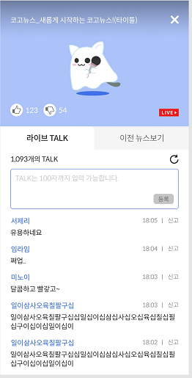

PAGE : ‘코고라이브TV’ 진입경로
DESCRIPTION
하단 탭바 중 유령 아이콘 클릭 시
새창뜨는 형식으로 진입
ONLY 앱

Slide 3
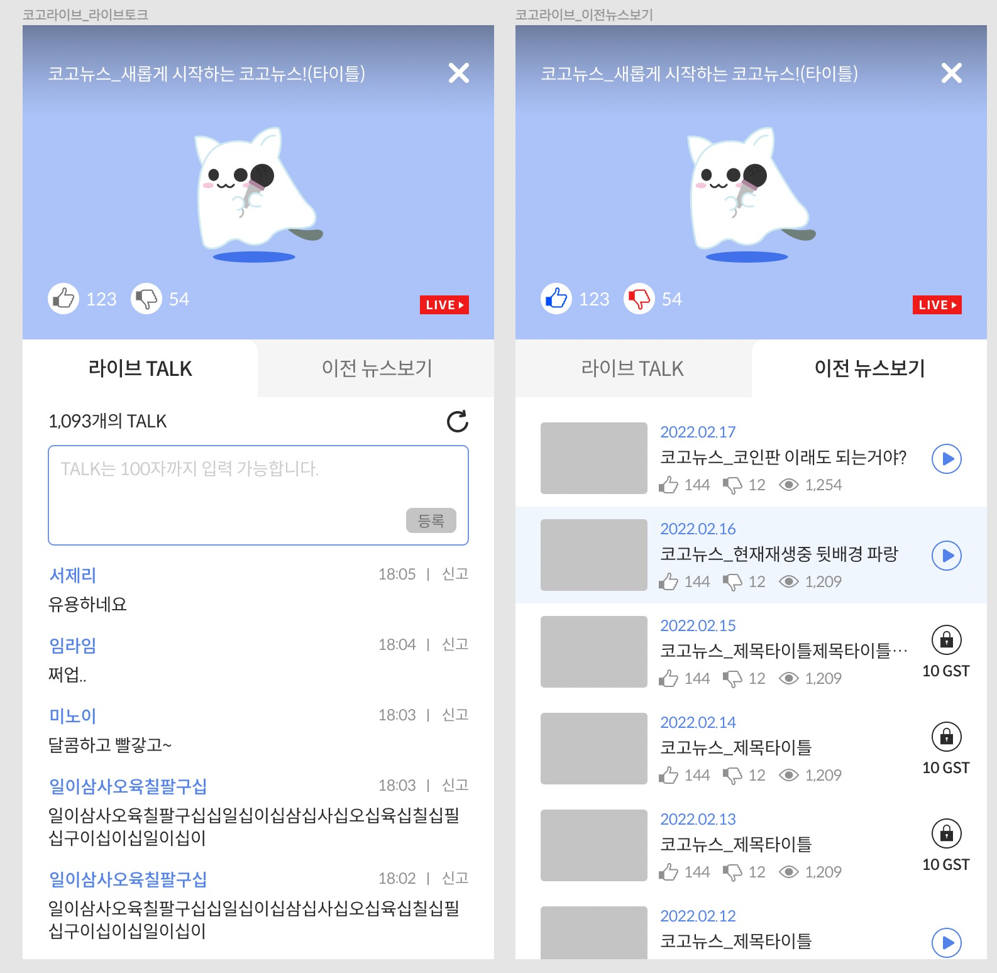
PAGE : 코고라이브TV 상세
DESCRIPTION
구성요소
1) 플레이화면 (전체보기 포함)
2) 라이브TALK
3) 이전 뉴스보기
4) 컨텐츠 별 좋아요/싫어요/조회수

Slide 4
PAGE : 코고라이브TV 상세
DESCRIPTION
라이브타임 (ex. 라이브 타임을 8시로 지정해뒀다고 가정) 이 아닐때에 뜨는 이미지 필요
1
Off-air
2
매일 평일 오후 8시
[컨텐츠 제목]이 방송됩니다.
Off-air
제리라임아,
라이브 저부분
On-air 로 교체하자!
매일 평일 오후 8시
[컨텐츠 제목]이 방송됩니다.
59:18:00
방송 한시간전부터 카운트다운
2) 방송시간이 아니면 디폴트값은 이전뉴스보기
방송시간은 라이브 talk 가 디폴트값 (첫회만 라이브talk가 디폴트)
이전 방송 끝난 직후부터, 본 방송 끝날때까지가해당 라이브TALK 에 소속

Slide 5
PAGE : 코고라이브TV 상세
DESCRIPTION
지정해둔 시간대에만 메인 화면
아이콘에 빙글 ..빙글..

Slide 6
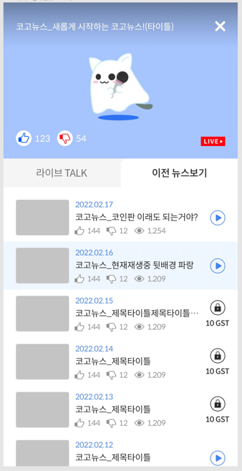


PAGE : 이전 뉴스보기
DESCRIPTION
무한스크롤
최신 컨텐츠 일 수록 상위노출
이전뉴스 구성
게시 날짜
제목
좋아요, 싫어요, 조회수
[이전 뉴스보기 결제]
한번 결제하면 평생 구매하는 것과 동일한 개념
(우선은 본부장님 말씀대로 컨텐츠 하나당 1GST 로 잡겠습니다. 언제든지 유동적으로 변화시킬 수 있게 해주세요! )
결제 안한 컨텐츠
결제 한 컨텐츠
- 플레이버튼 누르면 바로 재생!
ON AIR시간에도 이전 뉴스 재생하면 바로 재생 가능함

Slide 7
PAGE : 이전뉴스보기 결제 플로우 中
구매 팝업의 지갑잔액 관련
DESCRIPTION
CASE 1) 잔액이 부족하지 않을 경우, 6자리 출금비밀번호 입력창 연결 -> ‘구매완료!’
‘구매완료 토스트 알림이 2초간 떠있고 자동 재생 됨’
CASE 2) 잔액이 부족할 경우 확인 누르면 토스트 알림 뜸 ‘구매 실패!
GST 잔액부족＇
2초 후 사라지며, 구매 팝업 같이 사라짐
[영상제목]을 구매하시겠습니까?
*한번 구매하시면 영구재생 가능합니다.
결제금액 : 1 GST
내 지갑잔액 : 100 GST
확인

Slide 8
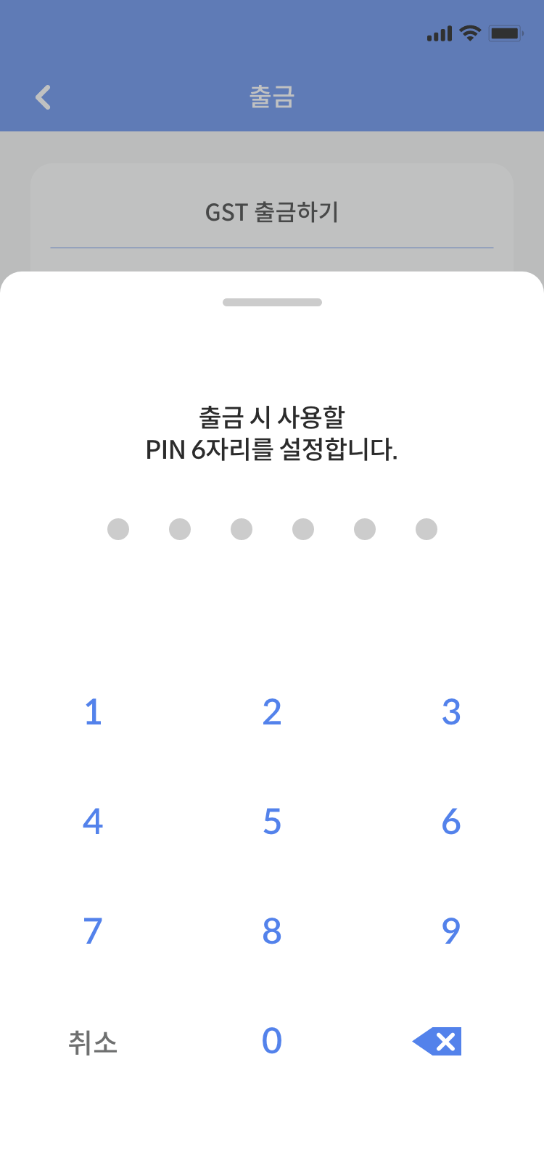
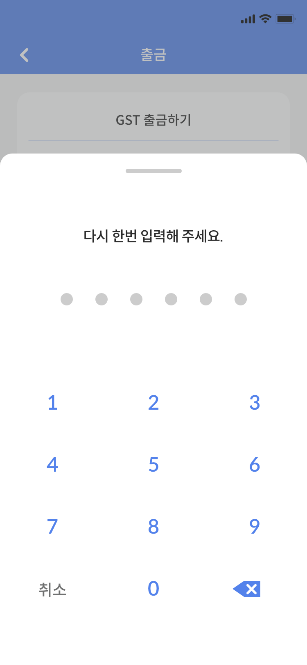
PAGE : 이전뉴스보기 결제 플로우 中
6자리 출금비번이 지정되지 않은 유저의 경우
DESCRIPTION
핀번호 설정 창 먼저 뜸=> 기존 플로우랑 동일
여기 제가 지금 테스트가 불가한데,, 어케되어있는지 상세를 좀 내일 확인해볼게요
아무튼 기존 플로우와 동일하면 될 것 같은데, 우선 내일 한번 더 더블체크 할게요!
[영상제목]을 구매하시겠습니까?
*한번 구매하시면 영구재생 가능합니다.
결제금액 : 1 GST
내 지갑잔액 : 100 GST
확인

Slide 9
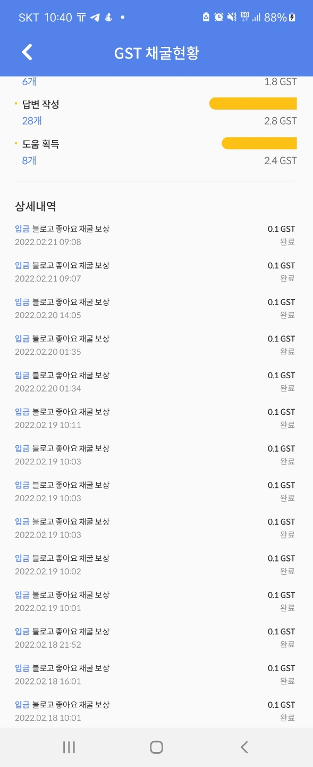
PAGE : 결제 시 gst 상세 내역
DESCRIPTION
출금 코고TV 컨텐츠 구매 1GST
2022.02.21.09.08 완료

Slide 10
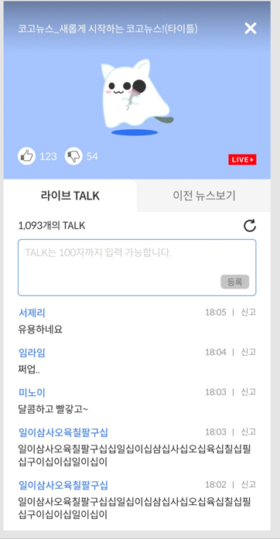
PAGE : 라이브 TALK
DESCRIPTION
토크 입력 방식이나 키패드 올라오는 방식 등은 이전 토크와 동일
더보기 없이 무한 스크롤
최신 토크일 수록 상위에 나타남
- 신고 정책 , 새로고침 등 모두 이전 토크와 동일

Slide 11
1
PAGE : 플레이 화면 관련
DESCRIPTION
제목은 좌로 둥둥… (또 이용어모르겟어요..) 쟁글티커처럼..
우측 여백남겨두고, 좌로 둥둥둥..
2) 좋아요/싫어요 클릭 전 회색 -> 클릭 시 색상 변화
- 좋아요/ 싫어요 중 한 개만 선택 가능
좋아요를 누른 상태에서 싫어요를 누르면 좋아요가 회색으로 변하고 싫어요에 색깔 표기 나타남
(채굴과 상관없으니까 그냥 왔다갔다해도 상관없을듯요)
[화면]
앱을 종료하는 것이 아니고 앱을 그냥 내린다면 화면이 떠있기 -> 넷플릭스처럼
벤님께서 말씀하신 것처럼 지원되는 버전의 단말기 사용 유저에게만 생성되도 상관없습니다!
3) 조회수는 1000단위부터 1.0 K
10000 일 경우 10.0K
4) 공유하기 버튼 클릭 시 “링크가 복사되었습니다“ -> 1초뒤 사라짐 혹은 우리 기본 확인누르는 팝업 쓰셔도 됩니다!
2

Slide 12
코고라이브 관리자
10분이내 동영상은 어드민단에서 예약걸기 가능
송출 예약 시간 지정 가능
제목 지정 가능
10분 이상의 길이의 동영상은 강제로 개발팀에서 업데이트
영상은
시간 구간을 정해두고 해당 시간에만 플레이 가능

